Slide 1

イノベーションマネジメント様 業務課題のAIエージェントによる解決のサポート講義資料
Strictly confidential
2025年4月18日（金）
株式会社ディビイ

Slide 2
今回の講義内容
今回の講座内容
1. シーケンス図
シーケンス図の重要性と作成手順
2. RAG設計
RAGの設計から構築手順
次回までの宿題
Slack での受け渡しを予定
次回の講座内容
テストシナリオ作成
テストシナリオのレイアウトの確認と作成手順
シーケンス図を基に、具体的なユーザーとAIエージェント間のやりとりを構想
タスク | 関係するタスク | アウトプットイメージ
対象業務で用いる関連ツール（外部DBなど）を洗い出す | ・システム設計（Section3） ・シーケンス図作成（Section4） | 関連ツールの箇条書き
対象業務で用いる資材を洗い出す | ・シーケンス図作成（Section4） ・RAG設計（Section4） | 資材名の箇条書き（拡張子含む）
各資材への参照方法を決定する | ・RAG設計（Section4） | 各資材参照方法の箇条書きリスト

Slide 3
サポートの流れ
section
ヒアリングから、与件整理
・課題の洗い出し
・システムの目的設定
section
テストシナリオ作成
・要件の深掘り・テストシナリオ概略検討
・テストシナリオ設計
・テストシナリオ作成
01
05
section
要件定義
・業務フロー確認
・今回のAIエージェントのターゲットの設定
section
エージェント開発
・システムプロンプト作成・ツール連結
・ワークフロー開発・ツール化
・外部API接続・ツール化
02
06
section
概要設計
・必要な項目の洗い出し
・要求事項整理
・システム設計
section
テスト実施・調整
・システムプロンプト調整
・ワークフロー・LLM調整
・エラーなどの例外処理追加
03
07
section
設計
・シーケンス図作成
・RAG設計
section
ドキュメント作成
・仕様書
・ユーザマニュアル作成
04
08
今回の講座内容

Slide 4
セクション４：シーケンス図

Slide 5









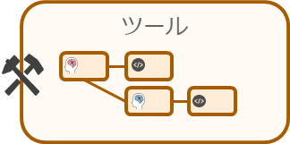
シーケンス図の重要性とやり方
1.AIエージェントでの業務フローを可視化できる
シーケンス図を作成することで、 AIエージェントに置き換えた際に どのような流れで処理が進行するのかを一目で理解できるようになる。
ユーザー
エージェント
2.AIエージェントが活用する連携先各種の洗い出し
連携先例
シーケンス図を使うことで、 AIエージェントで活用する連携先を漏れなく洗い出し、設計段階での見落としをなくすことができる。
・ツール（Dify）
・外部ツール（API 接続）
・knowledge DB

Slide 6

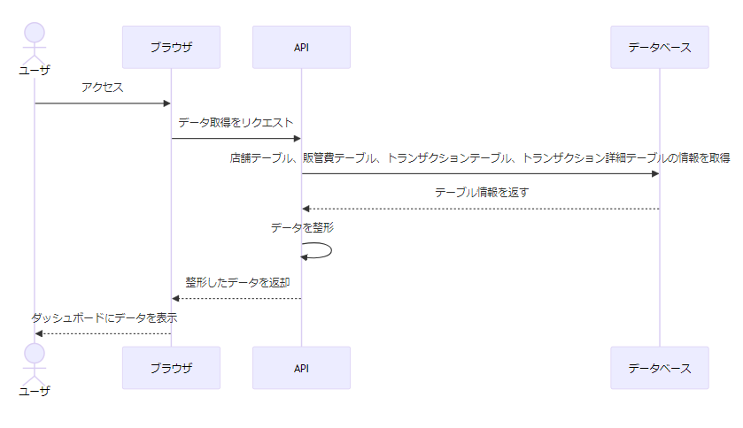
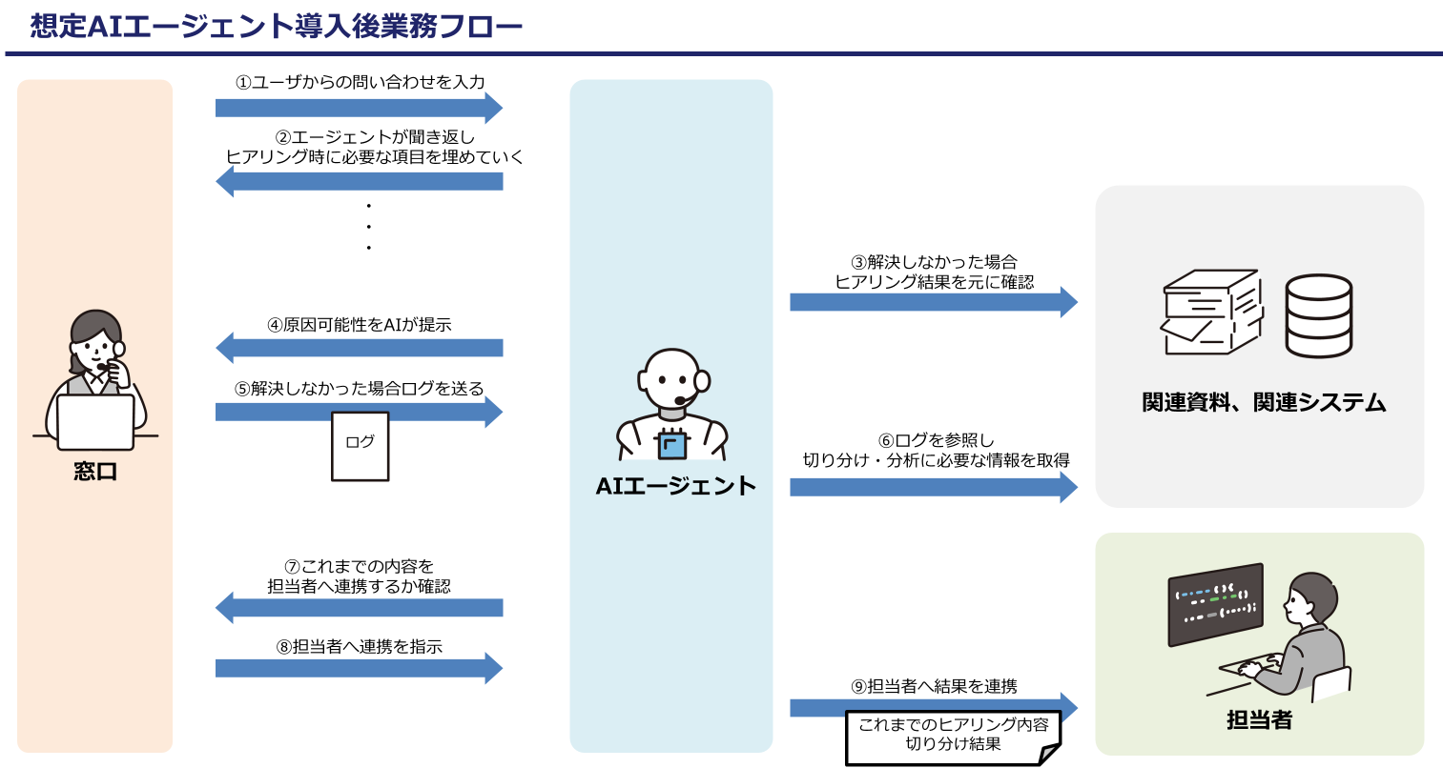
シーケンス図作成の要点
補足説明
※シーケンス図に関しては、エージェント開発を
行いながら必要に応じて更新を行います
作成開始
業務フローを基にAIエージェントの作業内容を確認
・ユーザーからどのような入力を受け取るのか
⇒ 入力された内容を分析して後続の処理はどうなるか
⇒ 最終的なAIエージェントの出力内容はどうなるか
シーケンス図
------
ケースごとの大まかなシーケンス洗い出し
・最も一般的な処理フローを明確にする
⇒ 例：「ユーザーが天気を聞く
→ AIが天気APIに問い合わせ → 応答を返す」
・ケースごとの分岐点を明確にする
利用するツールの確認
・AIエージェントが利用するツールを明確にする
・各ツールの実行はどのタイミングになるのかを明確にする
⇒ 例：「ユーザーの質問を受け取った後にAPIを呼ぶ」
⇒ 例：「特定の質問が入力された際にAPIを呼ぶ」

Slide 7
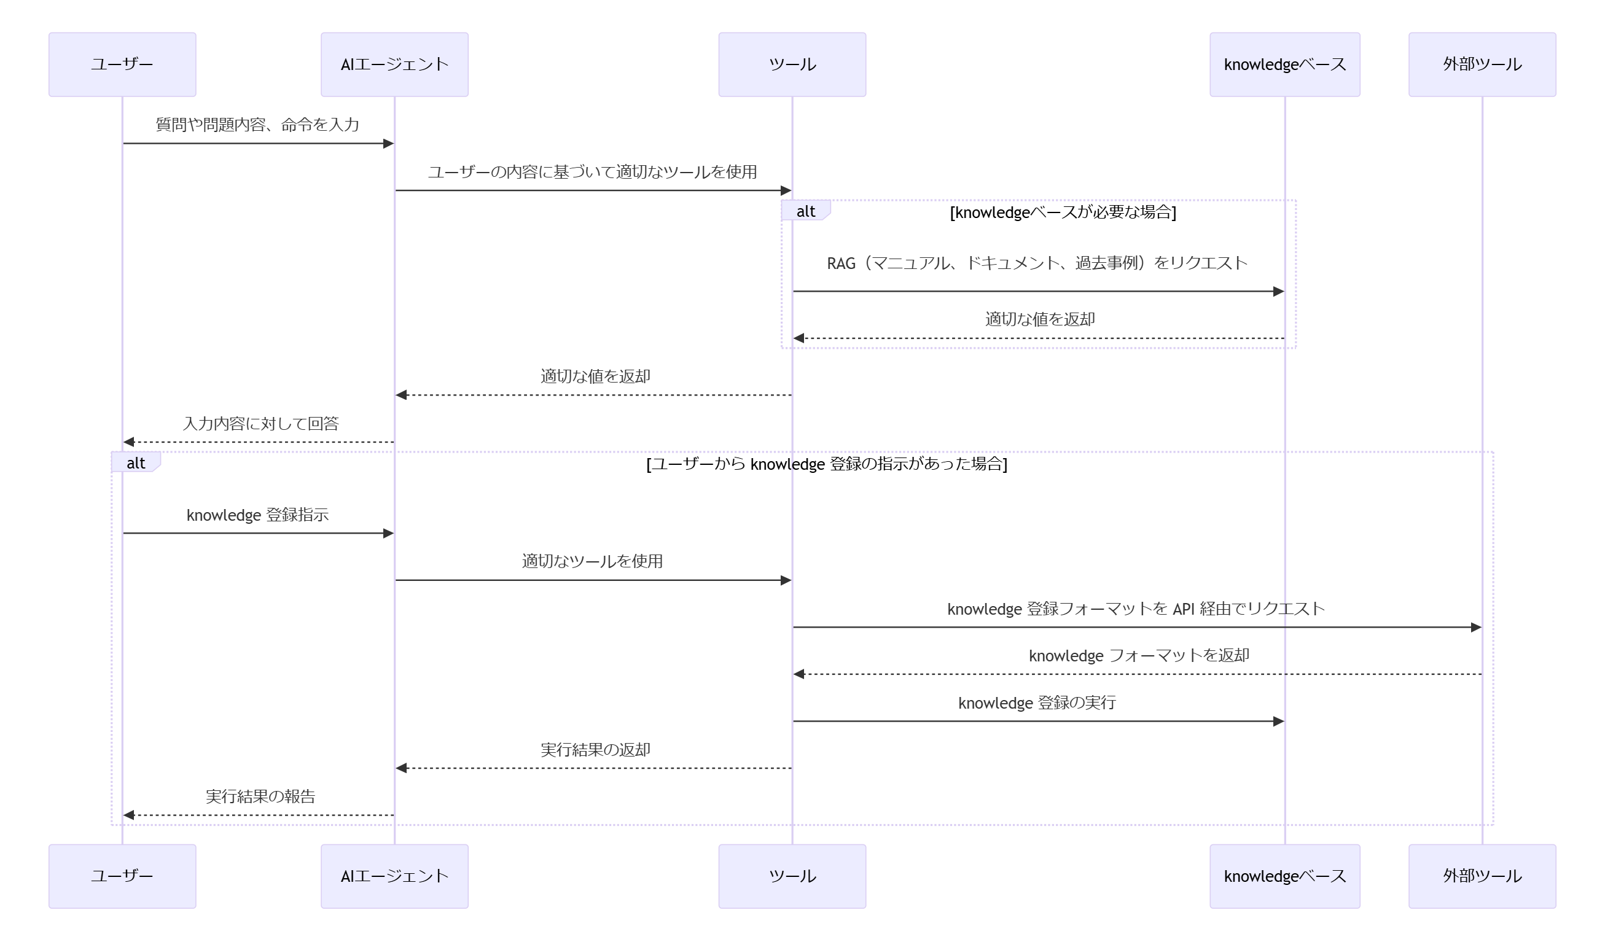
シーケンス図作成例
資料作成メモ
シーケンス図を作成するための資材をsecton3の資料から引用
※添付図は Web ツール「Mermaid Live Editor」にて
下記 mermaid コードを読み込ませて作成
sequenceDiagram
participant ユーザー
participant AIエージェント
participant ツール
participant knowledgeベース
participant 外部ツール
ユーザー->>AIエージェント: 質問や問題内容、命令を入力
AIエージェント->>ツール: ユーザーの内容に基づいて適切なツールを使用
alt knowledgeベースが必要な場合
ツール->>knowledgeベース: RAG（マニュアル、ドキュメント、過去事例）をリクエスト
knowledgeベース-->>ツール: 適切な値を返却
end
ツール-->>AIエージェント: 適切な値を返却
AIエージェント-->>ユーザー: 入力内容に対して回答
alt ユーザーから knowledge 登録の指示があった場合
ユーザー->>AIエージェント: knowledge 登録指示
AIエージェント->>ツール: 適切なツールを使用
ツール->>外部ツール: knowledge 登録フォーマットを API 経由でリクエスト
外部ツール-->>ツール: knowledge フォーマットを返却
ツール->>knowledgeベース: knowledge 登録の実行
ツール-->>AIエージェント: 実行結果の返却
AIエージェント-->>ユーザー: 実行結果の報告
end
処理手順を生成AIに渡してコードを作成
下記手順から mermaid でシーケンス図を作成するための
コードを提示して
1.
ユーザー > AIエージェント
質問や問題内容、命令を入力
2.
AIエージェント > ツール
ユーザーの内容に基づいて適切なツールを使用
3.
...

Slide 8
セクション４：RAG設計

Slide 9








RAGとは
RAG：Retrieval Augmented Generation とは
データソースから関連する情報を取得し
その情報をユーザーのプロンプトとともにAIに渡すプロセスのことです。
事前にアップロードされたファイルはテキストを抽出し
適当なサイズに分割
そして数値ベクトルを付与し、ベクトルデータベースに保存
(0.3,0.2,0.4,0.8…)
ユーザ
LLM
(0.9,0.6,0.4,0.1…)
AIエージェント
ユーザ
ユーザからのプロンプトを受けた後、クエリをデータベースに投げ、
数値ベクトルの近いデータを抽出
その結果とプロンプトを元に文章を生成して、回答

Slide 10
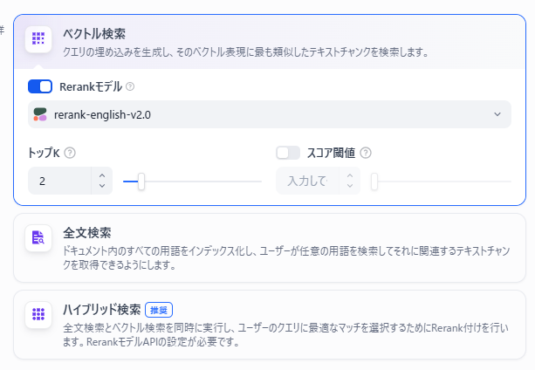

主なRAGの形式
RAG の形式（knowledge の参照方法）を確認する
登録される knowledge の情報やフォーマットによって適切なRAG の形式が異なる
Knowledgeベース
RAG
①ベクトル検索（Dify） 検索クエリと検索対象の文書を数値表現（ベクトル）に変換し、 両者の距離の近さ（類似度）を測ることで knowledge ベースから 適切な情報を探す
⇒ 例：事例ごとに区切ってデータを登録する場合
②全文検索（Dify） knowledge の用語をインデックス化し、ユーザーが任意の 用語を検索してそれに関連するテキストチャンクを取得できるようにする
その他（外部データベース参照） ユーザーの入力に対して適切な SQL をAIエージェントが発行し、 クエリ実行により適切な情報を取得する
⇒ 例：登録するデータのフォーマット（カラム、テーブル等）を 厳格化し、取得結果をより確実にしたい場合
DB
チャンク
チャンク
参考ファイル
チャンク
チャンク

Slide 11
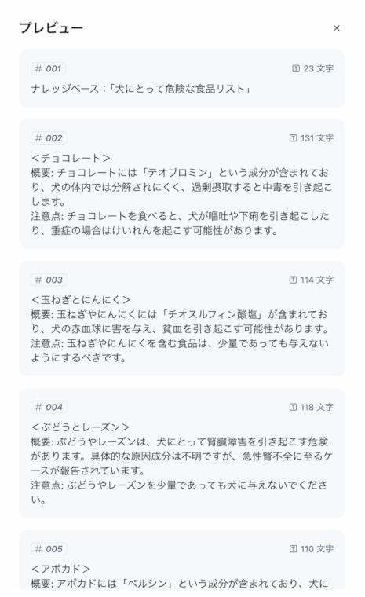
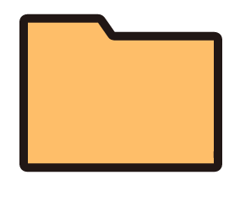
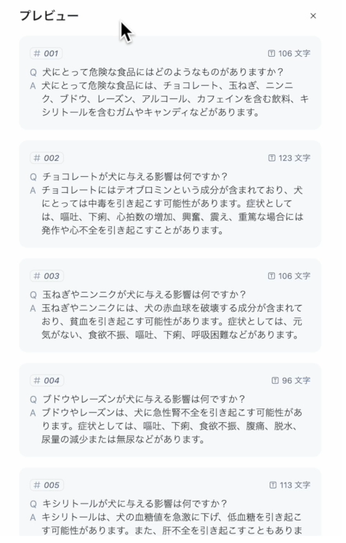
Knowledge の参照イメージ
Difyのknowledgeベースについては公式ドキュメントを参照のこと
https://docs.dify.ai/guides/knowledge-base
knowledge
チャンク分割・ベクトル化
参考ファイル
ファイル群
ベクトルDB
環境変数の設定と
ワークフロー作成
必要
ファイル
チャンク群
Dify に登録可能な文書の
拡張子は下記の通り
.txt
.markdown
.md
.mdx
.pdf
.html
.xlsx
.xls
.docs
.csv
チャンクの取得数が
調整可能
ーーーー
ーーーー
質問
LLM
回答

Slide 12
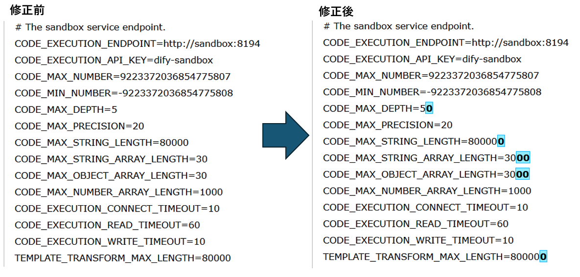
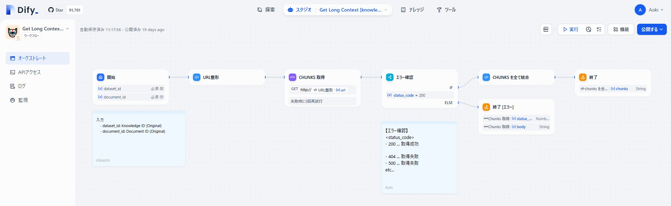
ベクトル検索で取得するデータについて – Long Context
Difyのknowledgeベースについては公式ドキュメントを参照のこと
https://docs.dify.ai/guides/knowledge-base
文書自体（文書内の全テキスト）を取得する場合
docker の .env ファイルを変更し、Dify における文字数上限等の設定が必要
指定したドキュメントの全チャンクを取得し、テキストを結合する処理を記述したワークフローの作成が必要
利点
ドキュメント内全ての内容を漏れなく参照した上で回答を作成できる
複数ページにまたがる情報（1チャンク内で情報を完結できない）の取得に有用
欠点
LLMに入力するトークン量が増えるので、コストが大きくなる
HTTPリクエストで
指定したドキュメントの
全チャンクを取得
全チャンクの文字列を
結合する内容のコードを
記述・実行

Slide 13
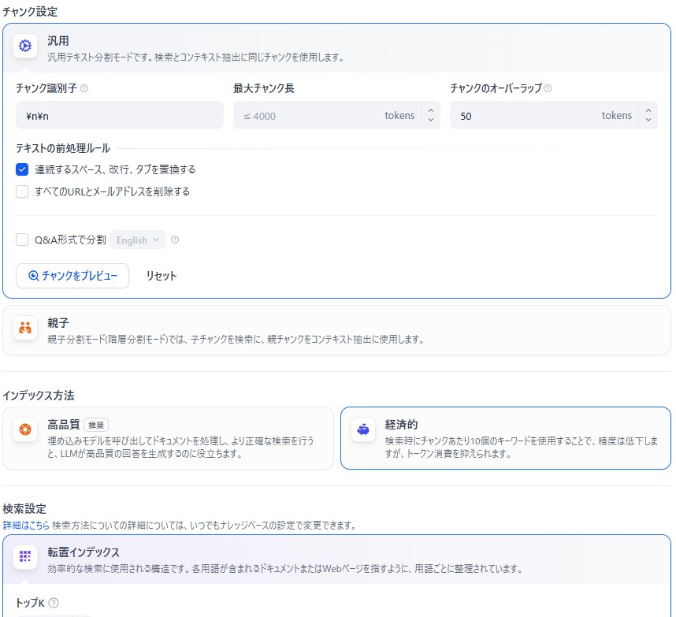
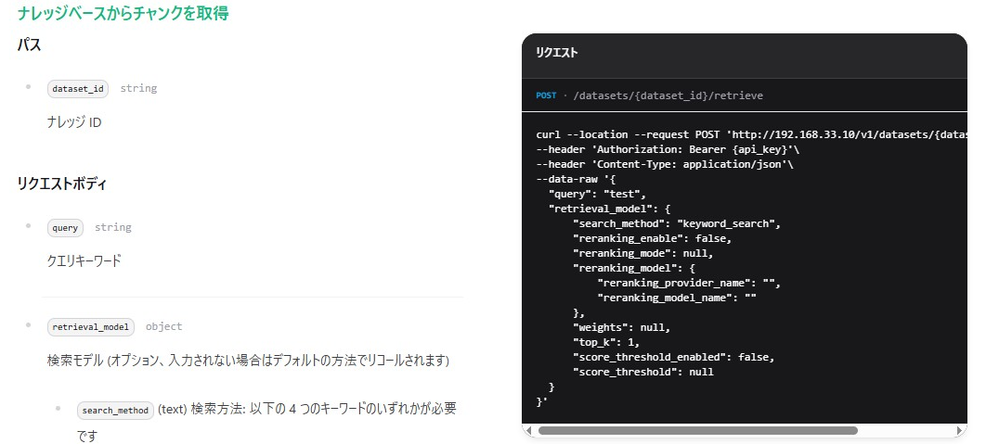
ベクトル検索で取得するデータについて – retrieve chunks
Difyのknowledgeベースについては公式ドキュメントを参照のこと
https://docs.dify.ai/guides/knowledge-base
文書のチャンクを取得する場合
ドキュメントを登録する際、チャンク区切り条件を指定可能
取得チャンク数は調整が可能
利点
LLMに入力するトークン量が少なくなり、コストが抑えられる
1チャンク内で必要な情報を完結出来る場合に有用
欠点
取得したチャンクに回答生成に必要な情報が不足している可能性があるため、 精度が落ちる可能性がある
文書登録時の画面
チャンク取得時の
HTTPリクエスト設定
取得するチャンク数を
変更する際は top_k の
数値を調整

Slide 14
Knowledge の参照方法（ベクトル検索）
スライド追加
2025.04.07
修正前シート
ベクトル検索を用いる際には、knowledge が右図のようにチャンク分割で
登録される。
ベクトル検索：
自然言語や画像などのデータを数値のベクトルに変換し、
類似度（コサイン類似度など）に基づいて検索を行う手法で、
キーワード一致ではなく、意味的な近さで検索できる。
利点
・言い換えや類義語、表現のゆらぎにも対応できるため、
自然な検索インターフェースを実現できる
例：「買う」≒「購入する」
欠点
・使用するモデルやデータにより精度にばらつきが出やすく、
調整やチューニングが必要となる

Slide 15
Knowledge の参照方法（Long Context）
修正前シート
Long Contextを用いる際には、docker の .env ファイルを変更し、Dify における文字数上限等の設定が必要になる。
Long Context：
大量のテキストデータを一度に扱い、同時に“記憶”しておける範囲（コンテキストウィンドウ）を大きくする技術。
従来の「チャンク分割」では、テキストを小分け（チャンク）にして段階的に処理している。
一方で「ロングコンテキスト」では、一度により多くの文章を読み込み、つなげて考えられるため、前後の内容を踏まえたより自然な応答や推論が可能。
利点
・チャンクではないので、全ての内容を参照した上で回答を作成できる
欠点
・LLMに入力するトークン量が増えるので、コストが大きくなる

Slide 16
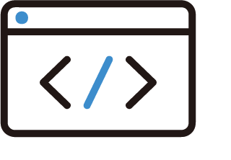
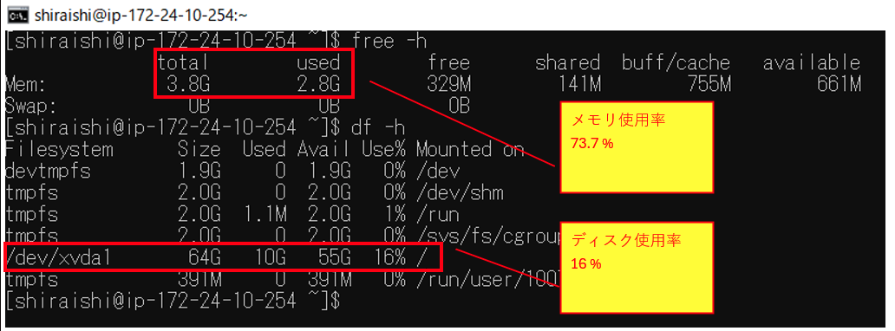
Knowledge の参照方法（外部データベース参照）
外部データベースを参照する際には、LLM に SQL を発行させることもあり、
その場合はテーブル構成情報を LLM に明示する必要がある。
SQL検索：
SQL を利用し、従来のデータ取り出しに近い形で knowledge を
利用可能
利点
・明確な条件（＝演算子、WHERE句など）を指定できるため、
検索結果の意図が明確で説明しやすい。
欠点
・キーワードベースの厳密一致に近いため、
言い換えやあいまいな検索には対応できない
knowledge
クエリ実行・データ登録
参考ファイル
各種DB
レコード
SQL
SQL
ーーーー
Dify とは別途でアプリを起動する必要があり、
メモリが逼迫する可能性が高いため、それらを
考慮してスペックを検討する
質問
LLM
ーーーー
回答

Slide 17
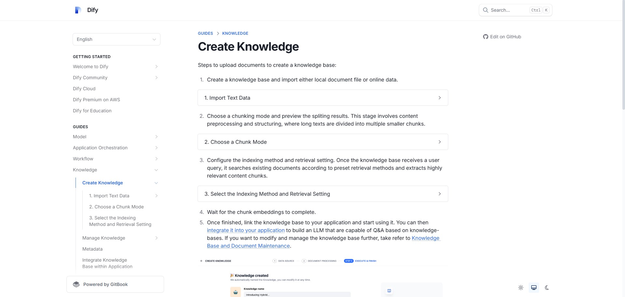
DifyにおけるRAGの構築方法
Dify におけるRAG の構築方法は、公式ドキュメントを参照のこと
https://docs.dify.ai/guides/knowledge-base/create-knowledge-and-upload-documents

